Slide 1
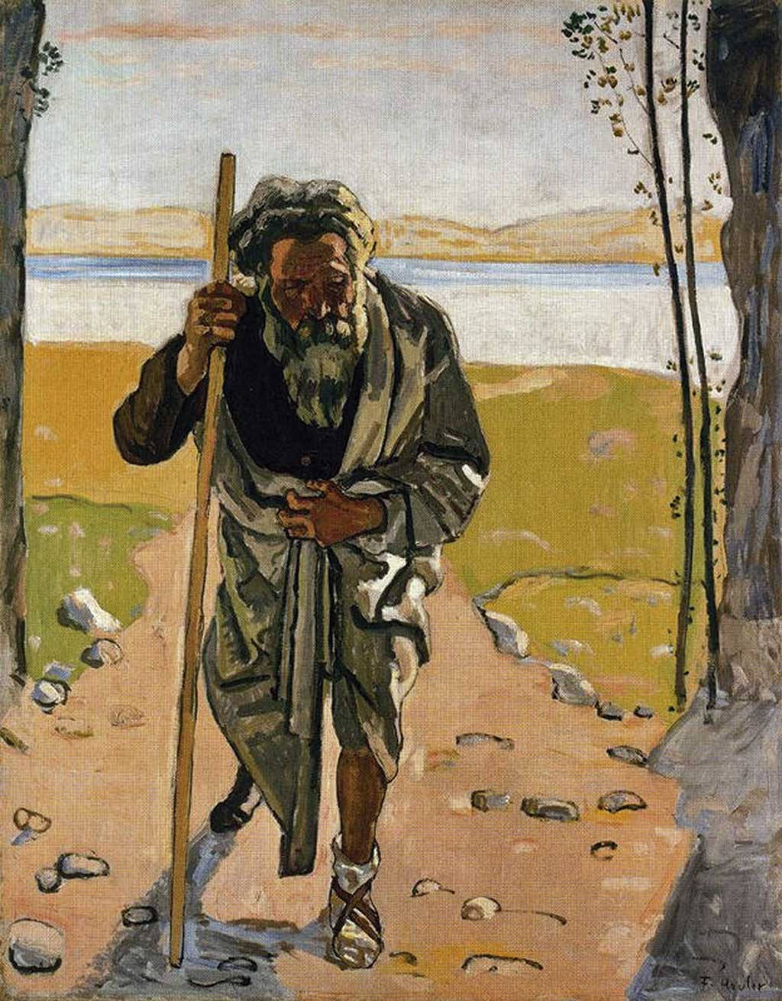
Viajes misioneros de Pablo y aportes a la iglesia cristiana
Casa de Jesús, Iglesia Cristiana, Inc.
Julio 2022

Slide 2
Primer viaje misionero de Pablo Hechos 13 -14
Viaje de Pablo y Bernabé a la provincia romana de Asia (47-49 d.C.)
Enviados por la iglesia de Antioquía a las ciudades de Galacia en el Asia Menor
Predicaba en las sinagógas judías

Slide 3
Primer viaje misionero de Pablo
A veces, encontraron oposición
se iban a otra ciudad

Slide 4
Primer viaje de Pablo

Slide 5
Segundo viaje misionero de Pablo Hechos 15-18
Partió de Jerusalén con Silas. Se unió Timoteo en Listra.
Visitó de nuevo Iglesias de Galacia. Del (50-53 d.C.) (tres años)
Se dirigieron a Macedonia y Acaya, la actual Grecia
Fundó Iglesias en Filipos, Berea (Hechos 17:11), Tesalónica y Corinto
Se salvó el carcelero de Filipos. Bautizó a Lidia
Predicó en el Areópago de Atenas
Se quedó residiendo en Corinto un año y medio.
Escribió Carta a los Tesalonisenses y, posiblemente, Gálatas

Slide 6
Segundo viaje de Pablo

Slide 7
Tercer viaje misionero de Pablo Hechos 18-21) Del 53-57 d.C.
Visitó Iglesias de Galacia por tercera vez
Se quedó en Éfeso por más de dos años
Luego viajó a Macedonia y Acaya (Grecia)por tres meses
Regresó a Asia a través de Macedonia

Slide 8
Tercer viaje misionero de Pablo:
Escribió 1 de Corintios (desde Éfeso)
Recorre Macedonia
Escribe 2 de Corintios (desde Macedonia)
Escribe Romanos, desde Corinto (57 d.C.)

Slide 9
Tercer viaje de Pablo

Slide 10
Tercer viaje misionero de Pablo

Slide 11
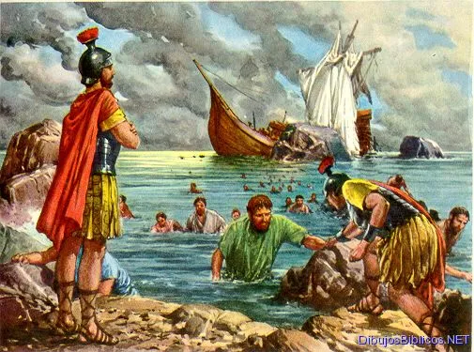
Cuarto viaje misionero de Pablo Hechos 21:26-34
Llegó a Jerusalén y es arrestado
Dos años en Cesarea marítima bajo custodia romana
Embarcado a Roma para su apelación a la corte imperial de Nerón
Al zarpar de Creta, naufragan frente a la isla de Malta
Tres meses tardó en llegar a Roma

Slide 12
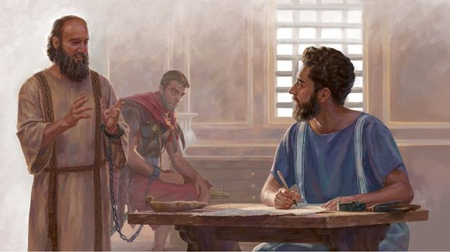
Cuarto viaje misionero de Pablo
Escribe en Roma cartas de la prisión: Efesios, Filipenses, Colosenses, Filemón
Incierto si realizó el viaje al occidente de España
Escribió cartas pastorales: 2 Timoteo, Tito (?)
Muere alrededor del 67 d.C.

Slide 13
Cuarto viaje de Pablo

Slide 14
Mapa de los cuatro viajes misioneros de Pablo

Slide 15
Las 13 cartas atribuidas a Pablo o epístolas paulinas

Slide 18
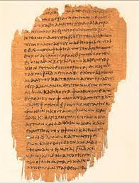
Escritos de Pablo
Producto de la actividad misionera
Educar o sostener a quienes habían hallado a Cristo mediante su predicación

Slide 19
Romanos: Temas
La justicia de Dios en el evangelio de Cristo
Palabras clave: justicia, fe, justificación, Ley, gracia, redención

Slide 20
1 de Corintios: Temas
Respuestas a problemas doctrinales doctrinales y prácticos de una iglesia que crecía en Cristo
Palabras clave: la cruz, pecados sexuales, dones espiritules, amor, la resurección

Slide 21
2 Corintios: temas
Un ministerio poderoso a través de instrumentos débiles
Palabras clave; Consuelo, sufrimiento, ministerio, gloria, poder, debilidad

Slide 22
Gálatas: temas
Justificación solo por la fe
Palabras clave: gracia, evangelio, fe, justificado, promesa, Libertad, ley

Slide 23
Efesios: temas
La iglesia gloriosa
Palabras clave: Gloria, cuerpo, lugares celestiales

Slide 24
Filipenses: temas
Gozo en Cristo
Palabras clave: gozo, regocijo

Slide 25
Colosenses: temas
La supremacía y la suficiencia de Cristo
Palabras clave: plenitud, sabiduría, conocimiento, misterio

Slide 26
1 Tesalonisenses: Temas
El doble consuelo del ministerio pasado y del futuro retorno del Señor
Palabras clave: gracias, retorno, fe, esperanza, amor

Slide 27
2 Tesalonisenses: Temas
El retorno del Señor: indicadores y estilo de vida en tanto el hecho tiene lugar
Palabras clave: el Día del Señor, el hombre de pecado, la tradición

Slide 28
1 Timoteo: temas
Remoción de falsas doctrinas, preservación del culto público y del liderazgo apropiado en la iglesia
Palabras clave: diligencia, vigilancia, fuerza, compromiso

Slide 29
2 Timoteo: temas
La dedicación al ministerio
Palabras clave: lucha, encomienda, instruir

Slide 30
Tito: temas
Poniendo orden en la iglesia de Creta
Palabras clave: diligencia, compromiso, responsabilidad

Slide 31
Filemón: temas
Amor fraternal
Palabras clave: hermano

Slide 32
Aportes de Pablo para la iglesia de Cristo
Se le atribuyen13 cartas
Escritas entre los años 50 y 60
Las más antiguas del Cristianismo
Transcritas por algún discípulo: cuatro principales, más extensas (Ro; 1 y 2 Co; Gál)
Cartas de la cautividad, escritas en la cárcel según su propio testimonio: (Flp; Ef; Col; Flm; 2 Ti)
Cartas pastorales (1y 2 Ti; Tit)
Para conocer el pensamiento teológico de Pablo: complementan el pensamiento de Cristo

Slide 33
Aportes de Pablo para la iglesia de Cristo
Dios en el centro de la teología de Pablo
La sabiduría y el conocimiento de Dios trasciende el saber humano
Dios es infinitamente sabio y omnisapiente
Todas las cosas son de él, por él y para él
Por el mandamiento del Dios eterno, el evangelio de Jesucristo se hace conocido a todas las gentes para que obedezcan la fe (Ro 16.26)

Slide 34
Aportes de Pablo para la iglesia de Cristo
Algunos dicen que sin Pablo no hay cristianismo
Es el ideólogo principal del Cristianismo
Gracias a sus viajes y epístolas expandió el evangelio y fundó iglesias
Promovió la justificación por la fe y no por las obras
Es el apóstol de los gentiles
Universaliza el mensaje de Cristo
De los 27 libros del NT, trece cartas se le atribuyen a Pablo
Él valida la realidad de experiencia de los individuos con Cristo

Slide 35
Frutos que produjo la conversión
Antes
Después
Perseguidor de la iglesia
Creía solo en la ley para la salvación
Negar las buenas nuevas de salvación
Arrestó a muchos del Camino
Buscaba cartas para arrestar a los del Camino
Era un líder perverso
Legalista
Fundador de Iglesias
Cree en la fe para la salvación
Promotor del evangelio de Cristo
Enseñó y pastoreó a muchos líderes del Camino
Escribe cartas evangelizadoras para enseñar, orientar y corregir a los del camino
Líder que dirige la expansión de la obra de Cristo
Cree en la redención y justificación por la fe

Slide 36
Recursos bibliográficos
Calcada, S. Leticia, ed. Diccionario bíblico Ilustrado Holman. B&H español, 2014.
1164-1170.
Carson, D.A. y Douglas J Moo. “Capítulo 8: Pablo: apóstol y teólogo”. Una introducción al
Nuevo Testamento. CLIE, 2005. 289-324.
Diccionario bíblico ilustrado Holman. B&H Publishing Group, 2014.
Edersheim, Alfred. Usos y costumbres de los judíos en los tiempos de Cristo. Clie.
Elwell, W, ed. Diccionario teólógico de la Biblia. Caribe, 2005. 635-40.(original 1995).
Fitzmyer, Joseph A. SJ. 46 “Vida de San Pablo”. Comentario bíblico San Jerónimo. 1978.
547-64.
Hayford, Jack W. ed. y otros. Biblia Plenitud. Reina Valera, 1960. Grupo Nelson, 2007
Ladd, George Eldom. “Cuarta parte: Pablo”. Teología del Nuevo Testamento. CLIE 2002.
491-653. (original 1993).
Maier, Paul L (adpt). Josefo, los escritos esenciales. Portavoz, 1988.
Santa Biblia (Edición de Estudio RV1995). Sociedades Bíblicas Unidas, 1995.
Vidal, César. Pablo, el judío de Tarso. Algaba, 2006.
---.Apóstol para las naciones, B&Hespañol, 2021.
Wrigth, Tom. El verdadero pensamiento de Pablo: CLIE,1977.

